Slide 1
Mobilidade Sustentável
Prof. Dr. Ary Franco Junior
Engenheiro Eletricista
Mestre e Doutor em Controle e Automação
Setembro/2025

Slide 2
Sumário
Energia
Fontes de Energia
Transição Energética
Energia Solar Fotovoltaica
Sistema de Compensação
Mobilidade Elétrica
Mobilidade Sustentável
Custo de Investimento
Novas Políticas
Conclusão

Slide 3
Energia

Slide 4




  Convivemos com várias formas de energia, que utilizamos na nossa vida diária.
Energia Eólica
Energia Química
Energia Elétrica
Energia Térmica

Slide 5
Fontes de Energia

Slide 6
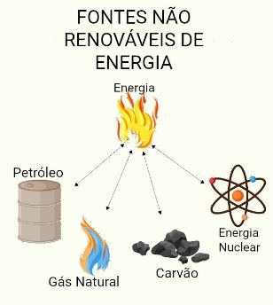
Fontes de Energia Não-Renováveis
  São aquelas finitas ou esgotáveis, ou seja, quanto mais as usarmos, menos teremos no estoque total.
  Atualmente, grande parte de energia consumida no mundo é proveniente de fontes não renováveis.

Slide 7
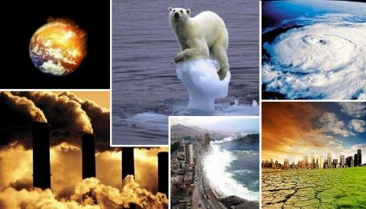
  Fontes de energia suja:
    São geradoras de resíduos poluentes, que contaminam o ar e/ou o meio ambiente.
    Causam o aquecimento global, pois a maioria delas será queimada e vai gerar CO₂ (gases do efeito estufa).

Slide 8
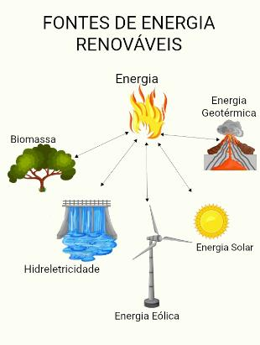
Fontes de Energia Renováveis
  São consideradas inesgotáveis, pelo fato de suas quantidades disponíveis se renovarem constantemente ao serem usadas (menor tempo que as não renováveis).

Slide 9
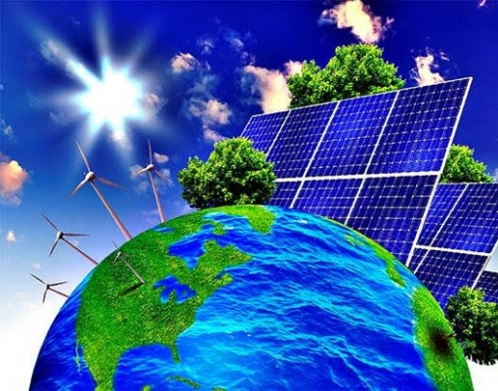
  Fontes de energia limpa:
    São fontes que não emitem poluentes na atmosfera no processo de geração de energia, como o CO2. Dessa forma, não agravam o efeito estufa e o aquecimento global.

Slide 10
Transição Energética

Slide 11
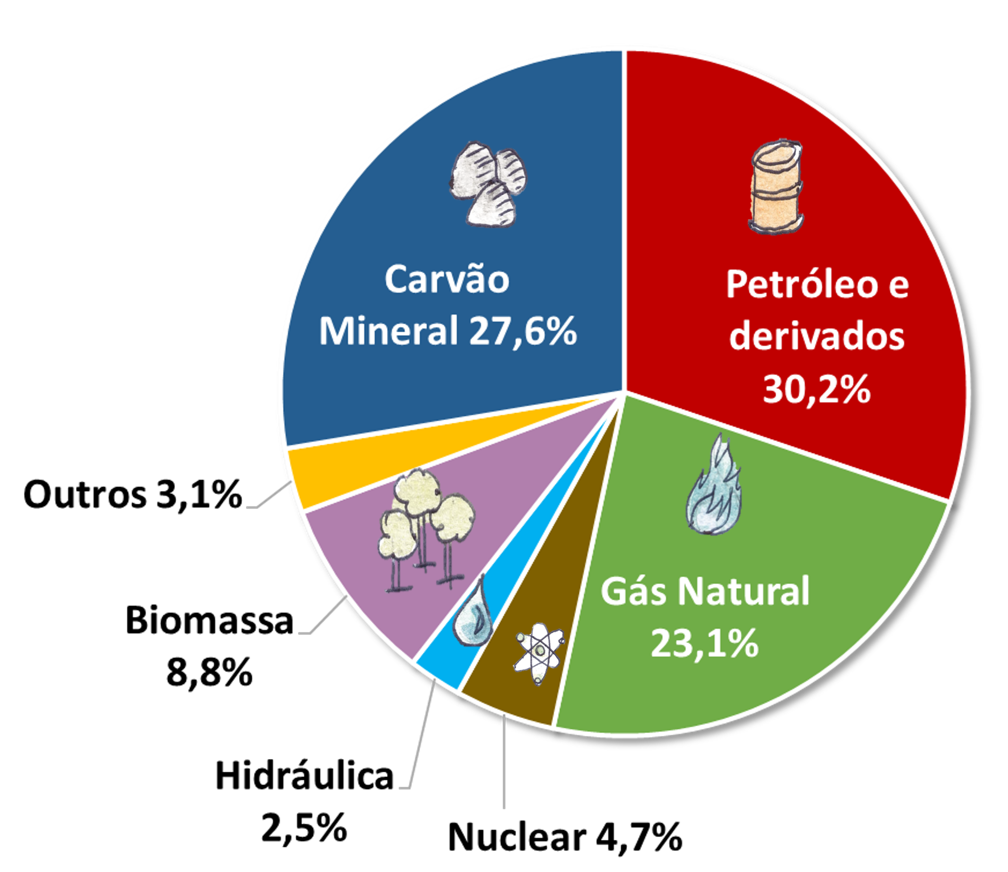
Matriz Energética
  Representa o conjunto de TODAS as fontes de energia.
  O MUNDO possui uma matriz energética composta, principalmente, por fontes não renováveis, como o carvão, petróleo e gás natural:
Matriz Energética Mundial 2022
https://www.epe.gov.br/pt/abcdenergia/matriz-energetica-e-eletrica

Slide 12
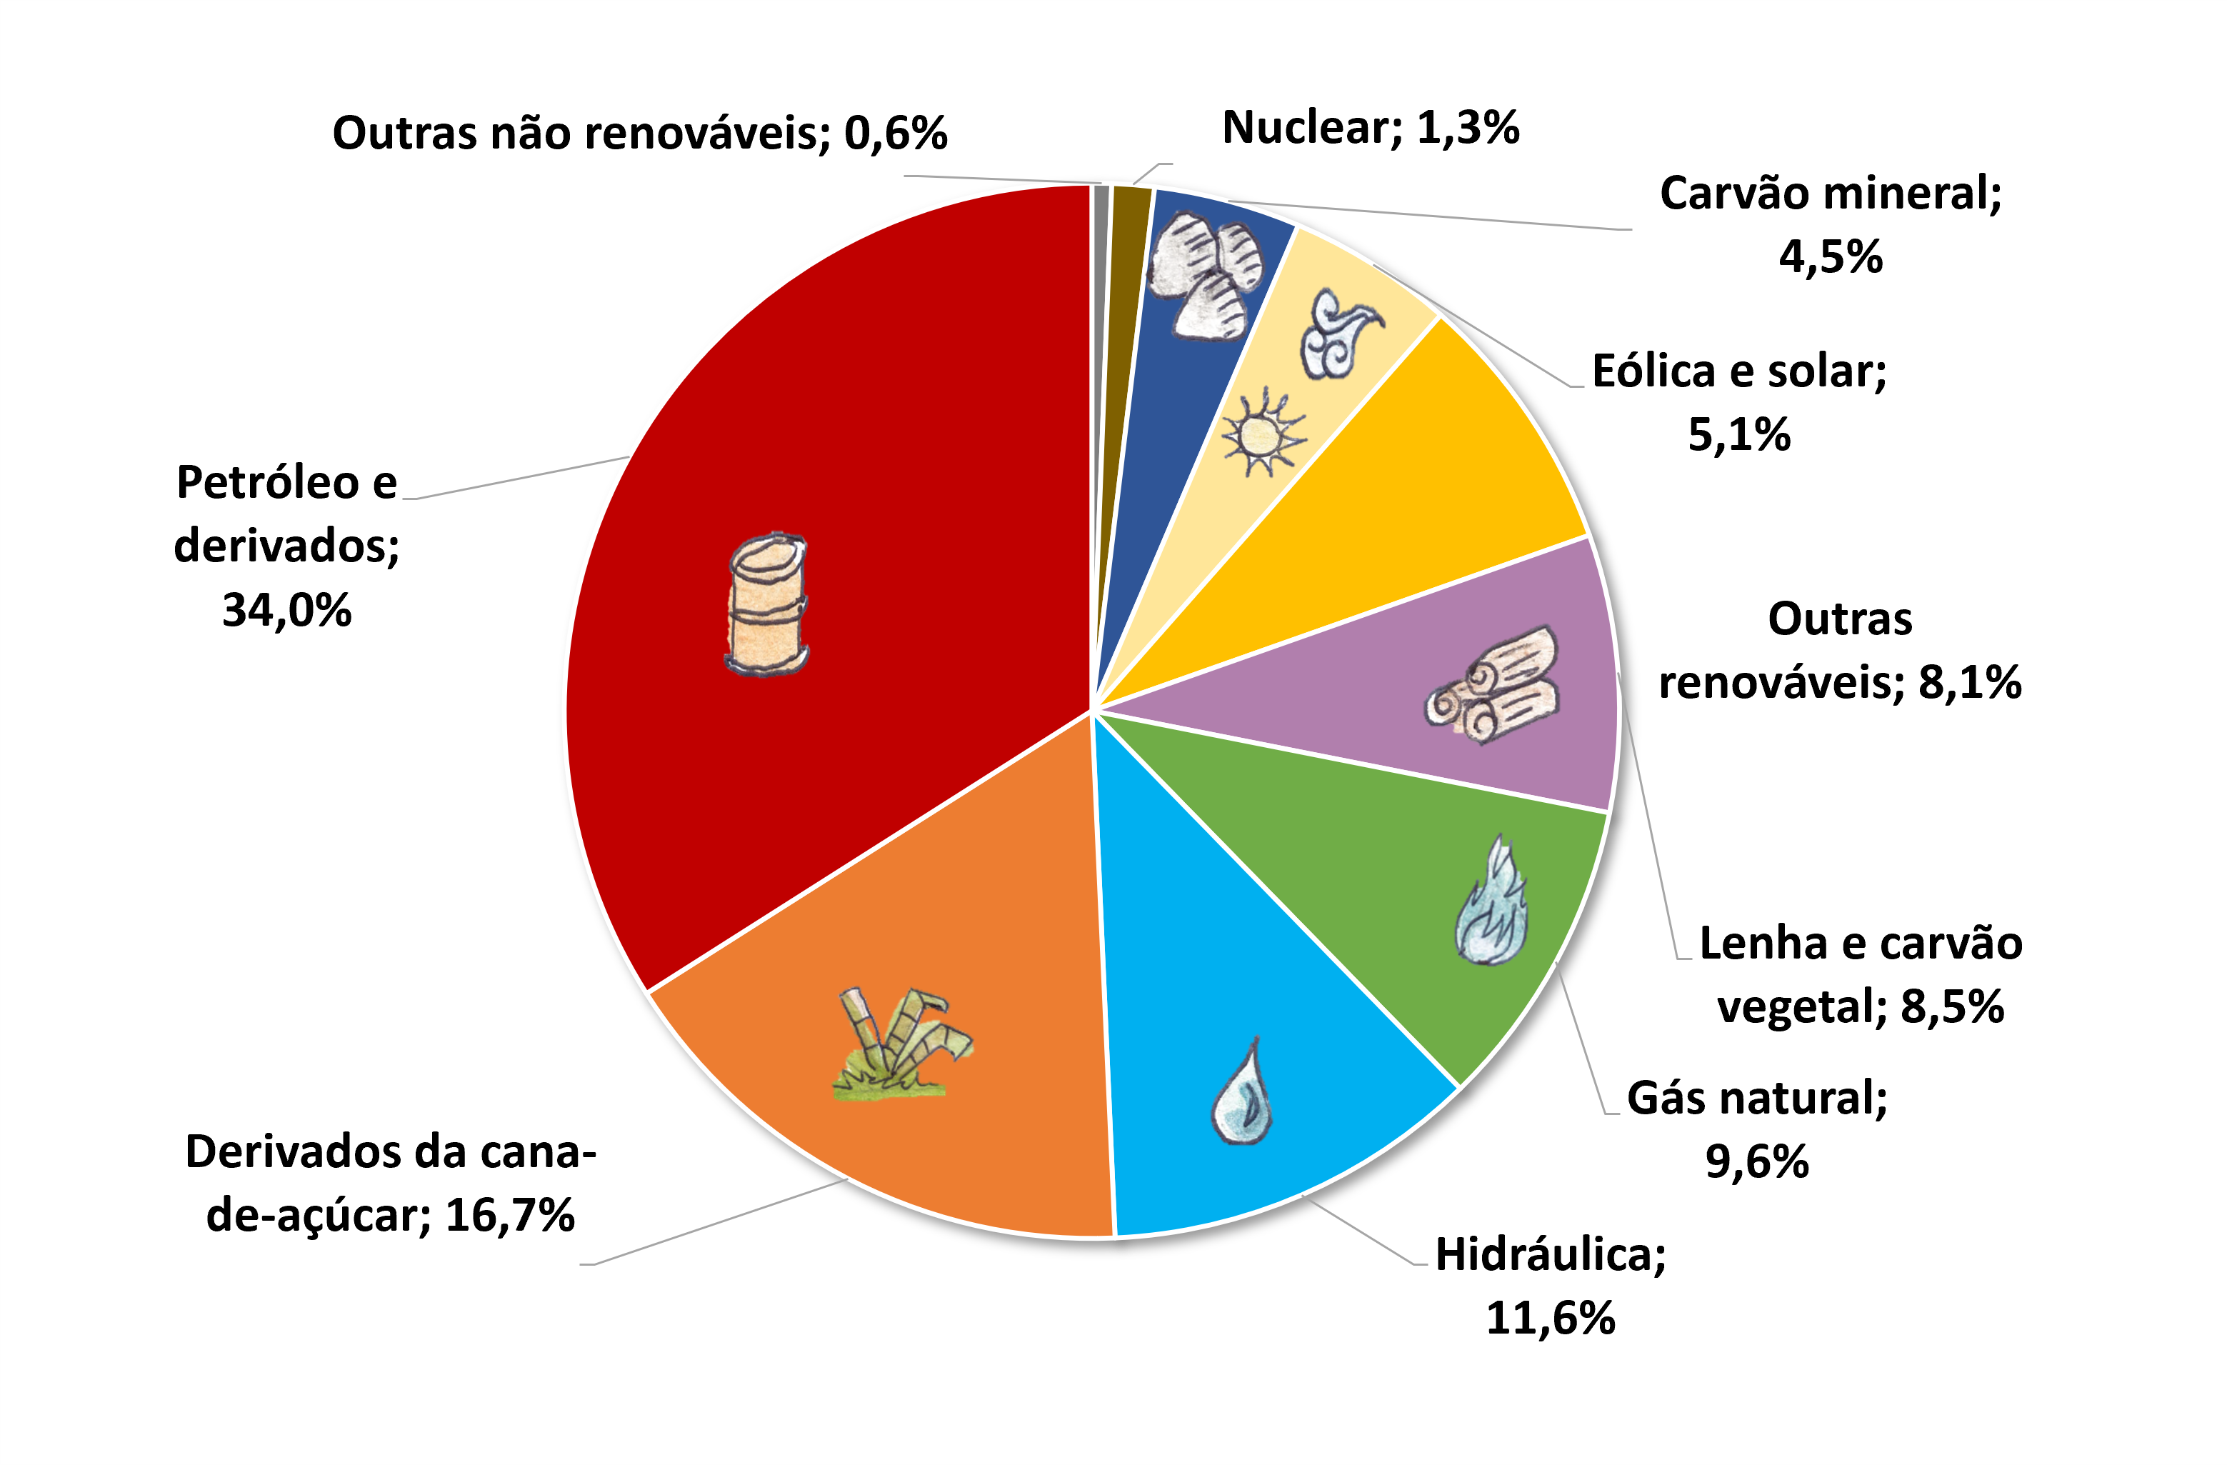
  A matriz energética do BRASIL é muito diferente da mundial. Por aqui, usamos mais fontes renováveis que no resto do mundo.
  Nossas renováveis totalizam 50%:
Matriz Energética Brasileira 2024
https://www.epe.gov.br/pt/abcdenergia/matriz-energetica-e-eletrica

Slide 13
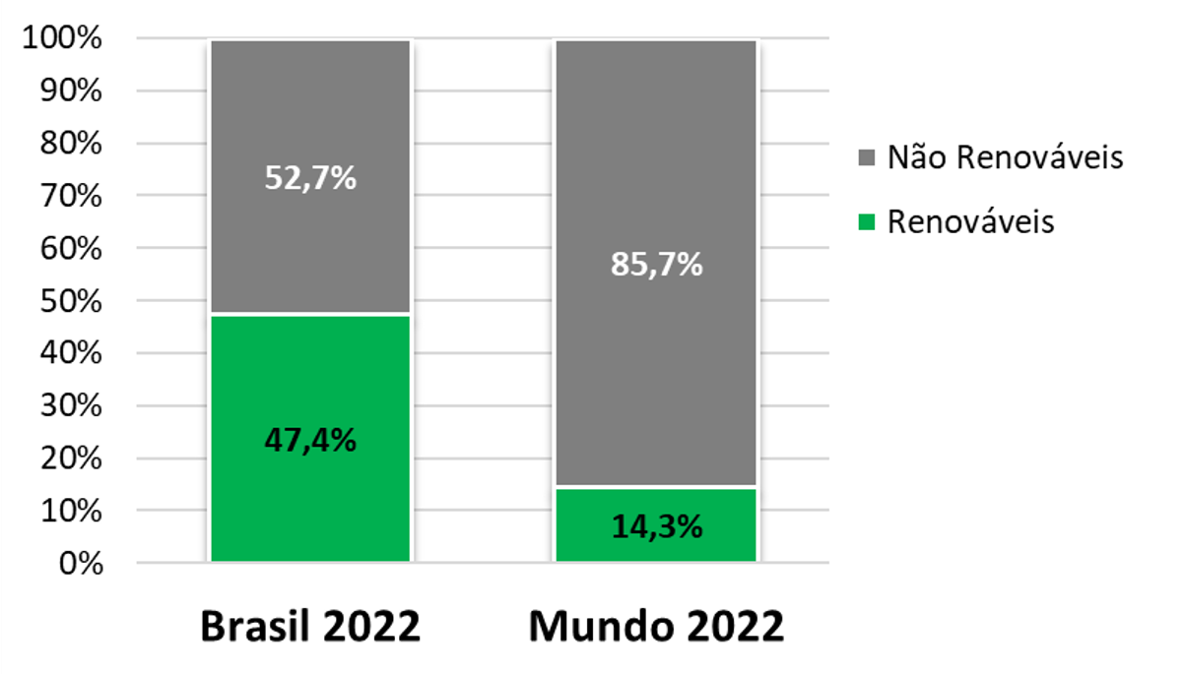
  Vamos comparar o consumo de energia proveniente de fontes renováveis e não renováveis no Brasil e no mundo para o ano de 2022?
https://www.epe.gov.br/pt/abcdenergia/matriz-energetica-e-eletrica

Slide 14
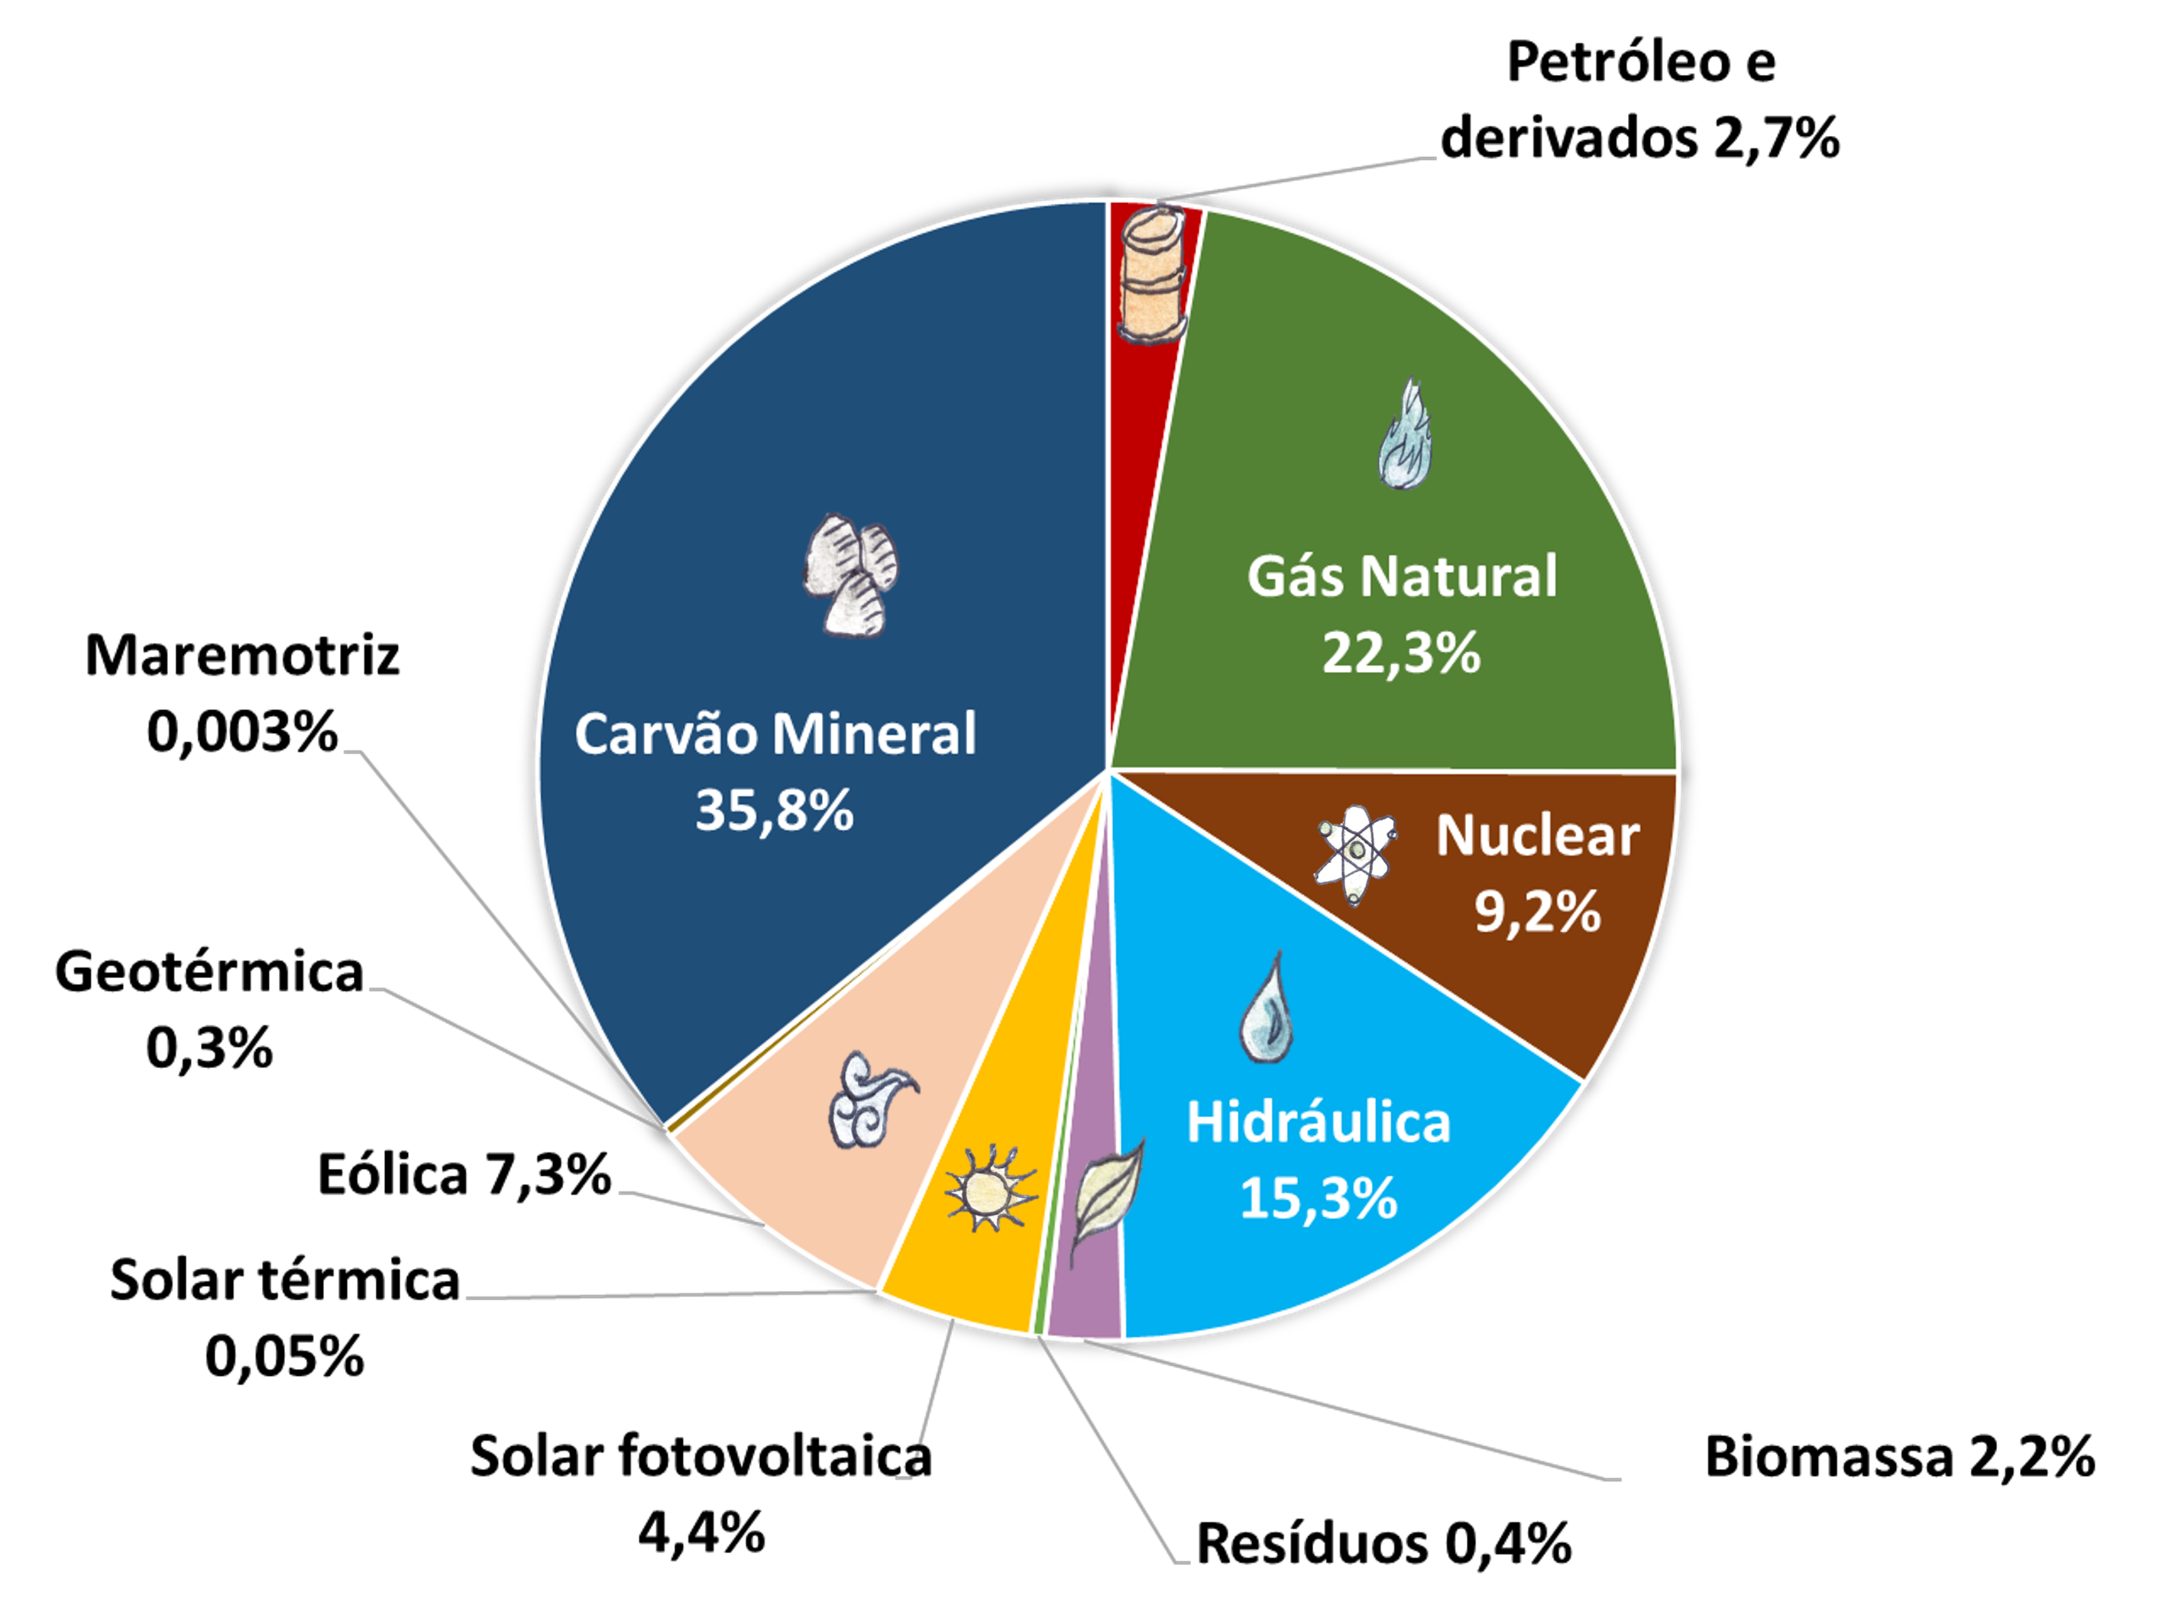
Matriz Elétrica
  É formada pelo conjunto de fontes utilizadas apenas para a geração de energia elétrica. Dessa forma, podemos concluir que a matriz elétrica é parte da matriz energética.
  O MUNDO possui uma matriz elétrica composta, principalmente, por fontes não renováveis, como o carvão e gás natural:
Matriz Elétrica Mundial 2022
https://www.epe.gov.br/pt/abcdenergia/matriz-energetica-e-eletrica

Slide 15
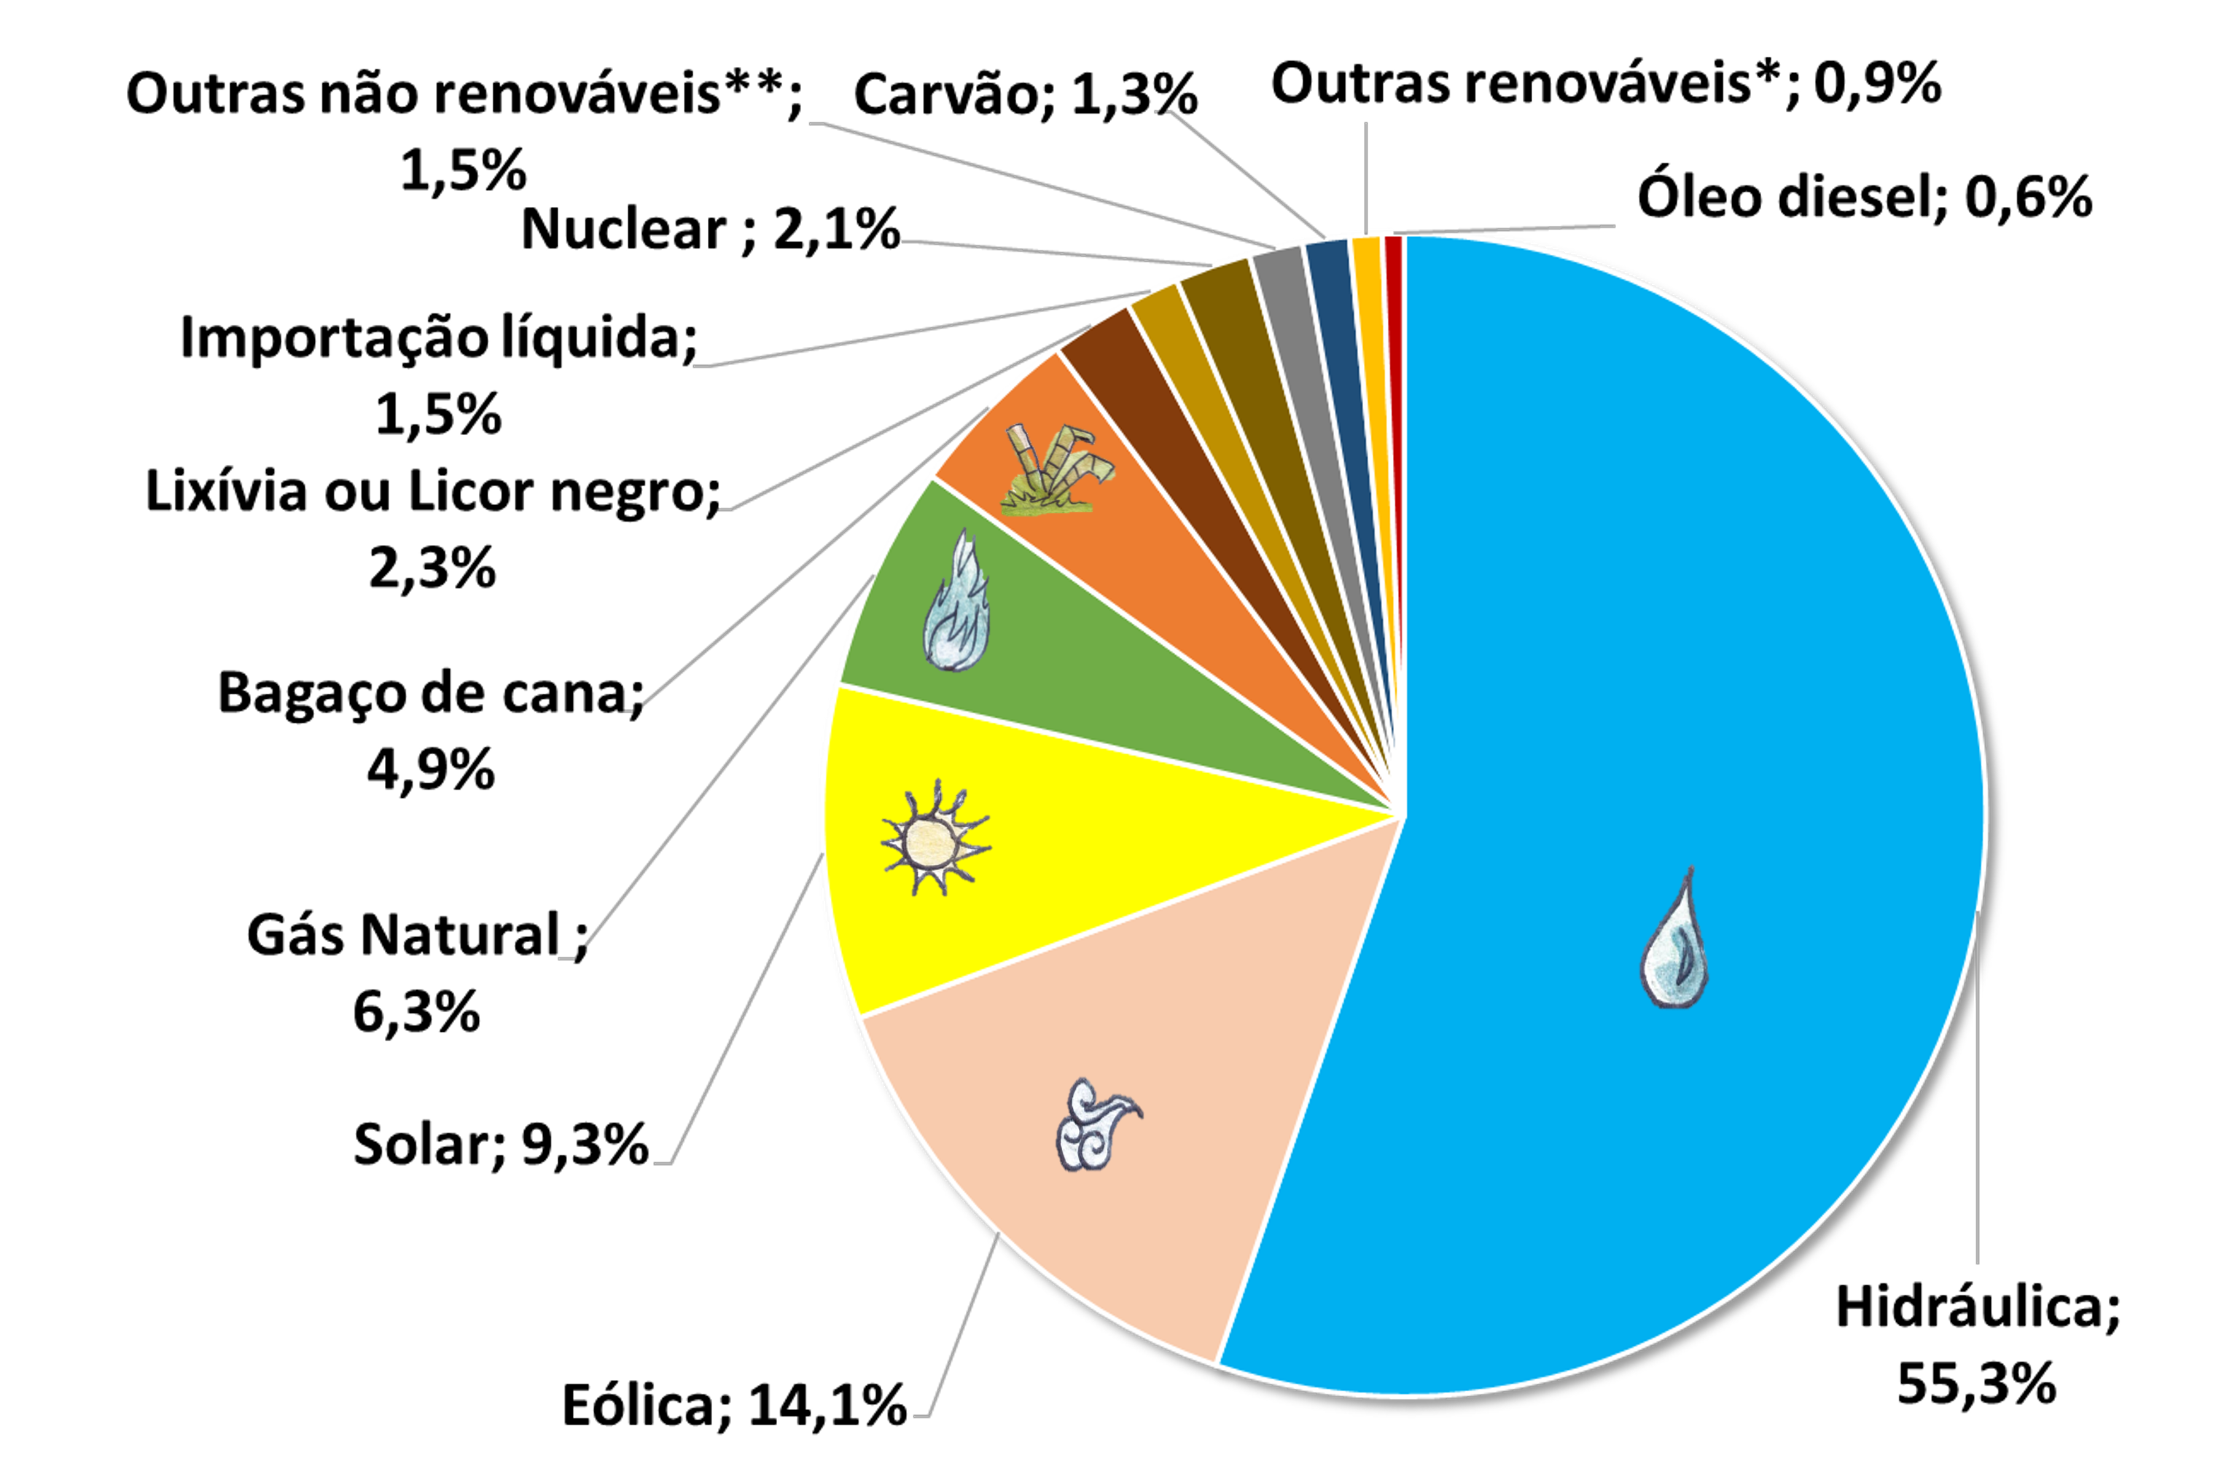
  A matriz elétrica brasileira é ainda mais renovável do que a energética.
  Energia elétrica a partir de fonte hidráulica e eólica somam 78,7%:
Matriz Elétrica Brasileira 2024
https://www.epe.gov.br/pt/abcdenergia/matriz-energetica-e-eletrica

Slide 16
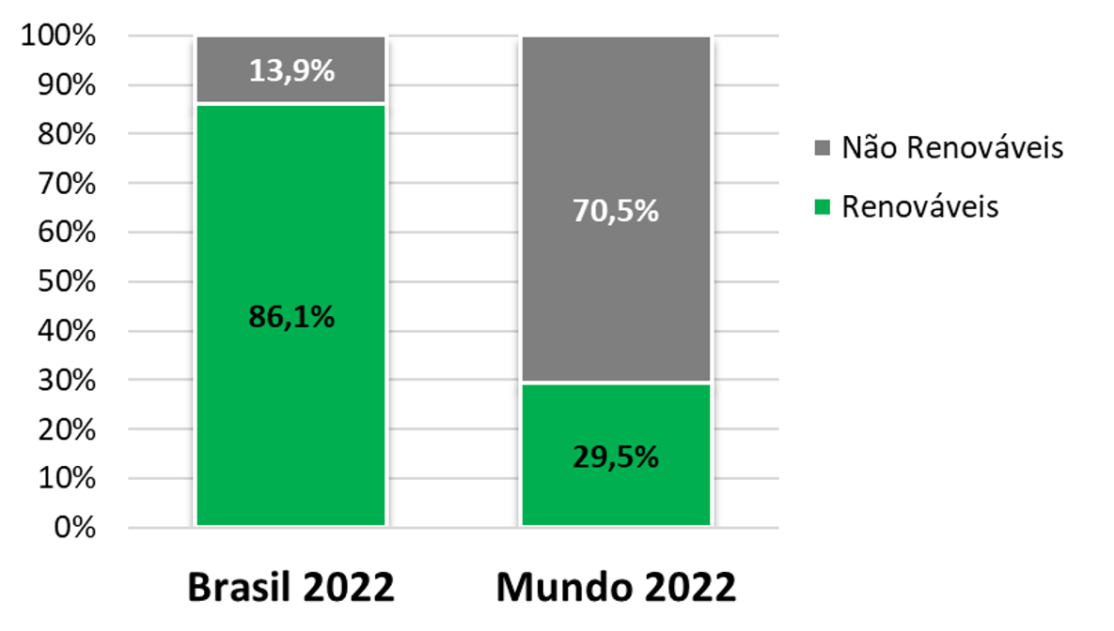
  Vamos comparar a utilização de fontes renováveis e não renováveis para a geração de energia elétrica no Brasil e no mundo para o ano de 2022?
https://www.epe.gov.br/pt/abcdenergia/matriz-energetica-e-eletrica

Slide 17
Transição Energética
  As alterações climáticas globais estão muito ligadas às emissões de gases de efeito estufa (GEE) pela queima de combustíveis fósseis.
  No mundo, as preocupações com o clima reforçaram uma série de reflexões e iniciativas em direção a uma Transição Energética, ou seja, uma transformação na Matriz energética.
  A tendência é de que o mundo diminua o uso de fontes não renováveis ou emissoras, especialmente o carvão, o óleo combustível e o óleo diesel na geração de eletricidade e aumente o uso das fontes renováveis e não emissoras, como eólica, solar, bioenergia e hidráulica.

Slide 18
Processo de Transição de Energias Renováveis (possível desenvolvimento)

Slide 19
Energia Solar Fotovoltaica

Slide 20
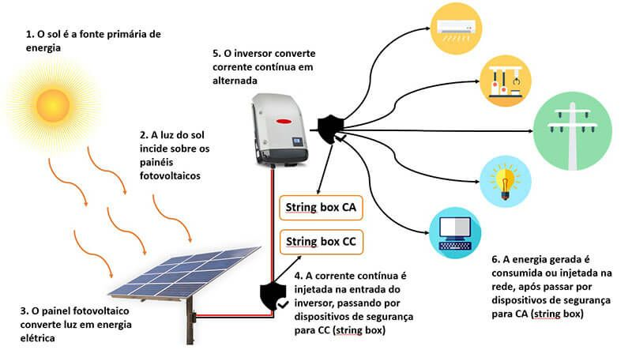
Como funciona?

Slide 21
Sistema de Compensação

Slide 22
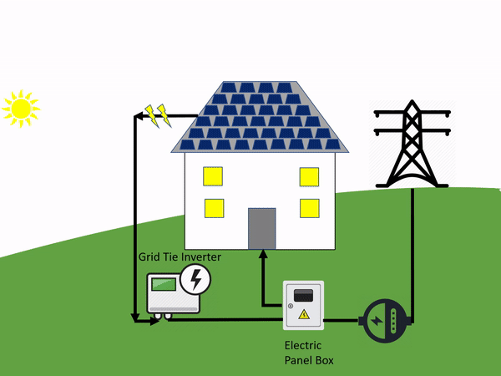
Sistema Fotovoltaico conectado à Rede (On-Grid)
https://www.arinenergy.com/products/solar-rooftop-system/

Slide 23
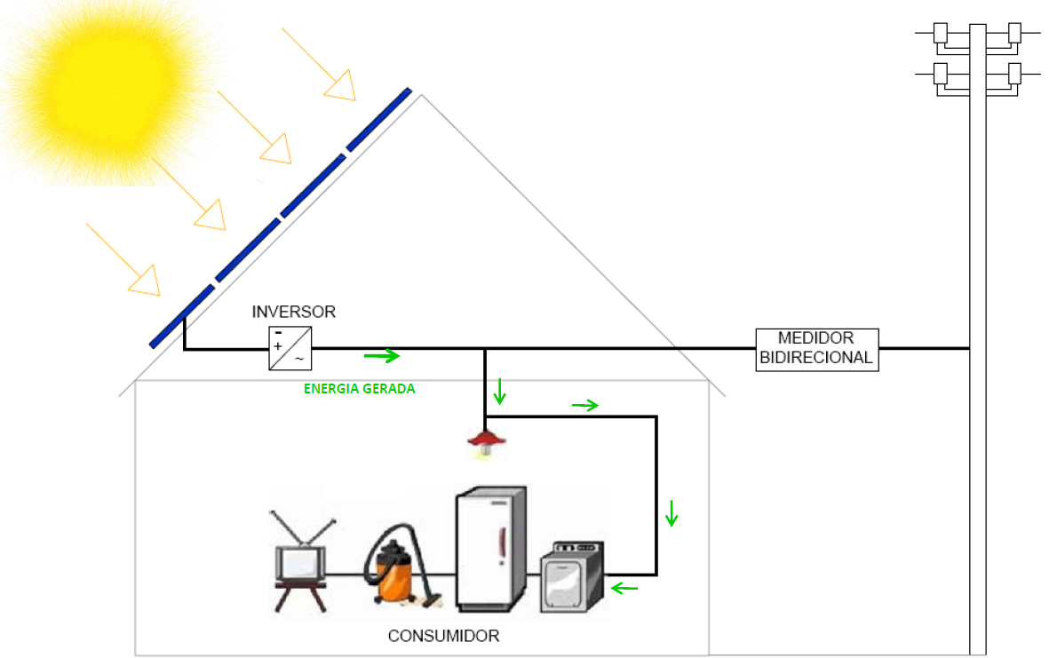
  1ª Situação: com sol e carga a 100%
    A energia gerada pelo Sistema Fotovoltaico é totalmente consumida pelas cargas;
    Não há consumo da concessionária nem excedente (sobra) de energia.

Slide 24
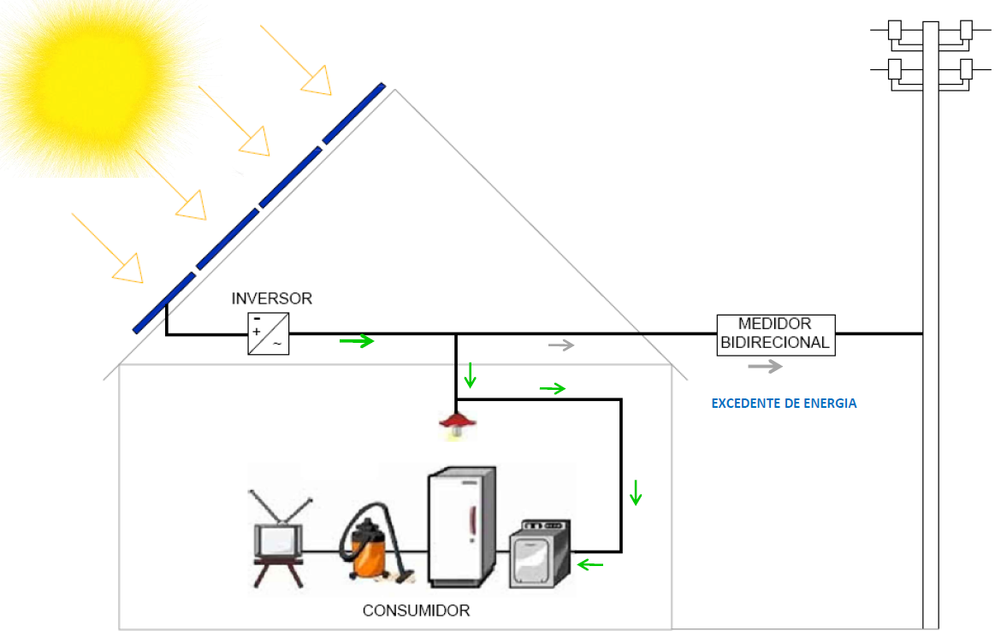
  2ª Situação: com sol e menos carga
    A energia gerada pelo Sistema Fotovoltaico é parcialmente consumida pelas cargas;
    Não há consumo da concessionária, e o excedente (sobra) de energia é enviado para a rede da concessionária.

Slide 25
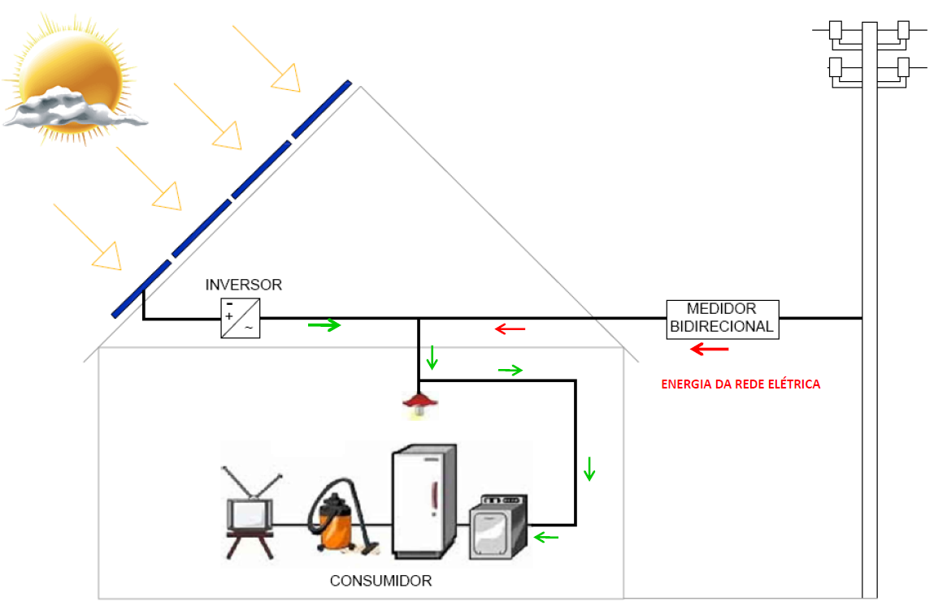
  3ª Situação: sol mais fraco
    A energia gerada pelo Sistema Fotovoltaico é insuficiente para ser consumida pelas cargas;
    Há consumo de parte da energia da rede da concessionária.

Slide 26
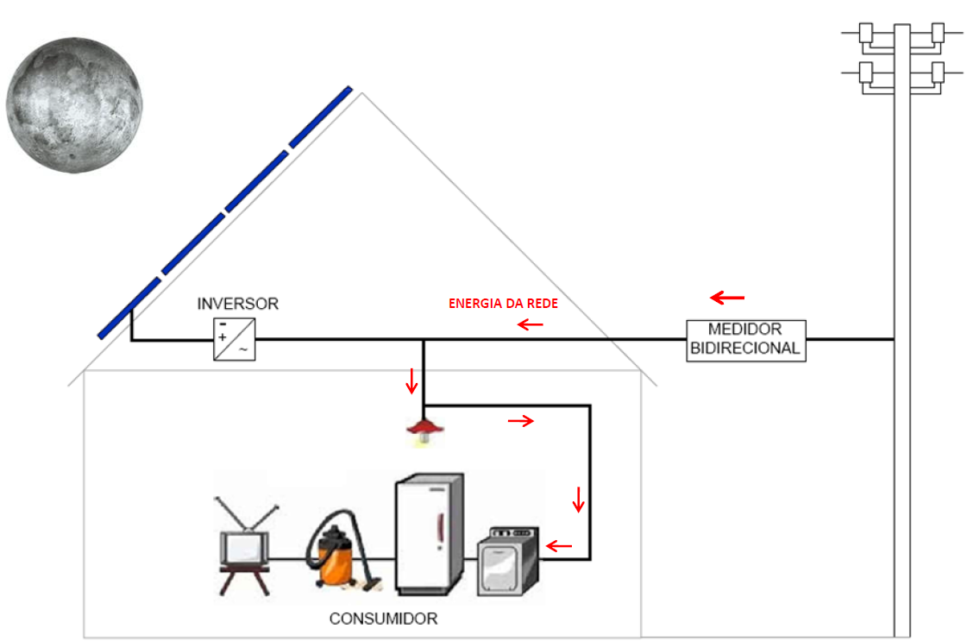
  4ª Situação: noite (ou totalmente nublado, chuva, etc.)
    A energia gerada pelo Sistema Fotovoltaico é irrelevante para ser consumida pelas cargas;
    Há consumo de toda a energia da rede da concessionária.

Slide 27
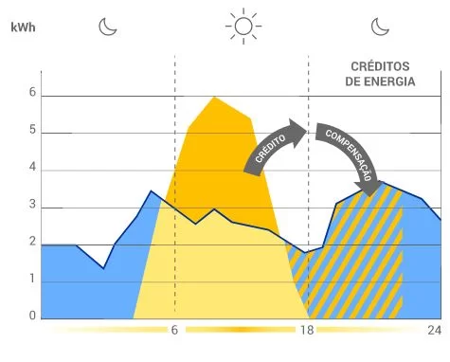
Sistema de Compensação de Energia Elétrica (SCEE) – Lei Nº 14.300, DE 6 DE JANEIRO DE 2022
  Os créditos expiram em 5 anos após a data do faturamento em que foram gerados.
  Com o “sistema de compensação”, a energia gerada durante o dia e não consumida imediatamente é injetada na rede e cedida à distribuidora a título de empréstimo – o que você produz a mais, você empresta para a concessionária.
  Os créditos podem ser utilizados a noite ou quando a geração não é suficiente – aí é feita a compensação, ou seja, a concessionária devolve a energia que pegou de você emprestada.

Slide 28
Mobilidade Elétrica

Slide 29
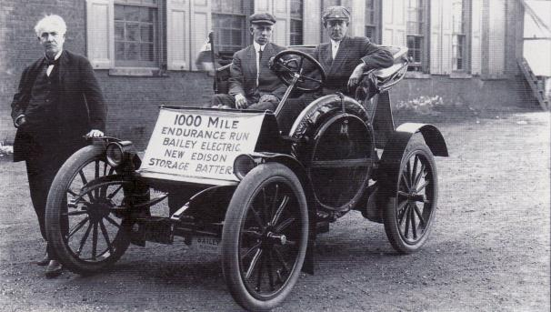
Histórico da Mobilidade Elétrica
  A história começa em meados do século XIX e está relacionada à história das baterias;
  Em 1835 foi construído o primeiro VE prático - uma pequena locomotiva;
  Em 1859 foi feita a demonstração da primeira bateria recarregável de chumbo-ácido;
  Veio a ser utilizado por diversos veículos elétricos desenvolvidos a partir do início da década de 1880.

Slide 30
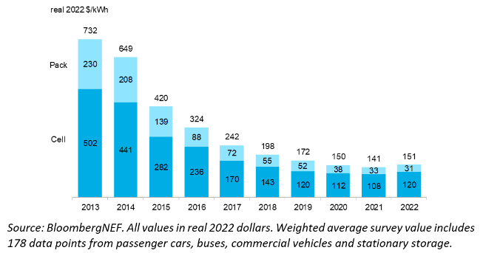
Dificuldade para a eletromobilidade
  O grande entrave para a popularização dos veículos elétricos foi a redução significativa no preço das baterias de íons de Lítio;

Slide 31
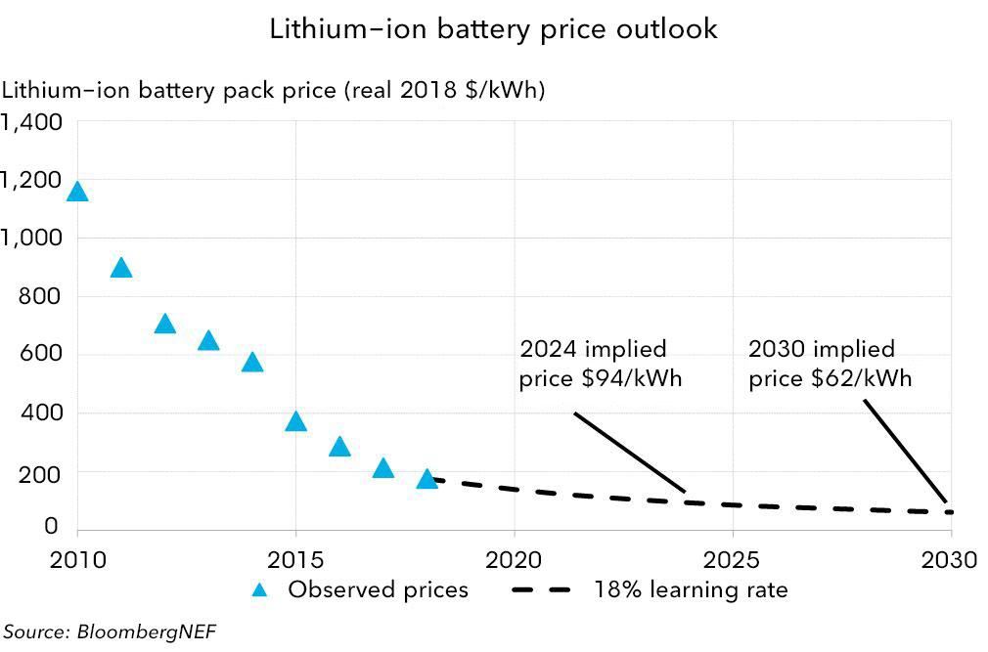
  A tendência é de redução contínua nos próximos anos;

Slide 32
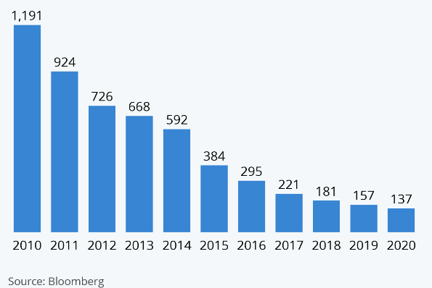
O que motivou a queda do preço das baterias?
  Metas de emissões de poluentes mais agressivas;
  Acordos climáticos para a descarbonização gradual das atividades econômicas;
  Setor automotivo: novos entrantes e reconfiguração dos tradicionais;
  Novos atores: startups e setor elétrico.
Viabilidade das Tecnologias habilitadoras
Diminuição do preço das baterias (lítio, em dólares por kWh)

Slide 33
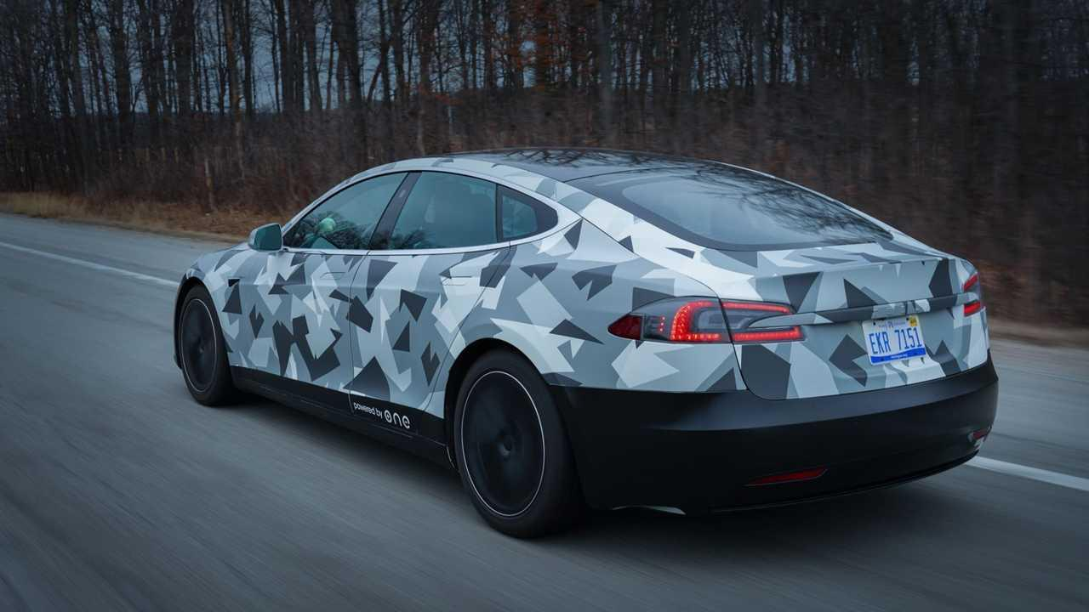
Autonomia não será mais problema
Uma empresa de tecnologia do estado de Michigan nos Estados Unidos chamada Our Next Energy - ONE.
  1.210km com um carga;
  Tesla Model S;
  Média de 88km/h;
  Alta densidade de energia – Foi colocado 207,3 kWh no espaço atual de 103,9 kWh.

Slide 34
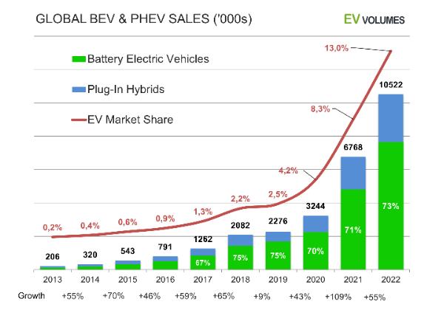
Mercado global de carros elétricos, 2013-2022

Slide 35
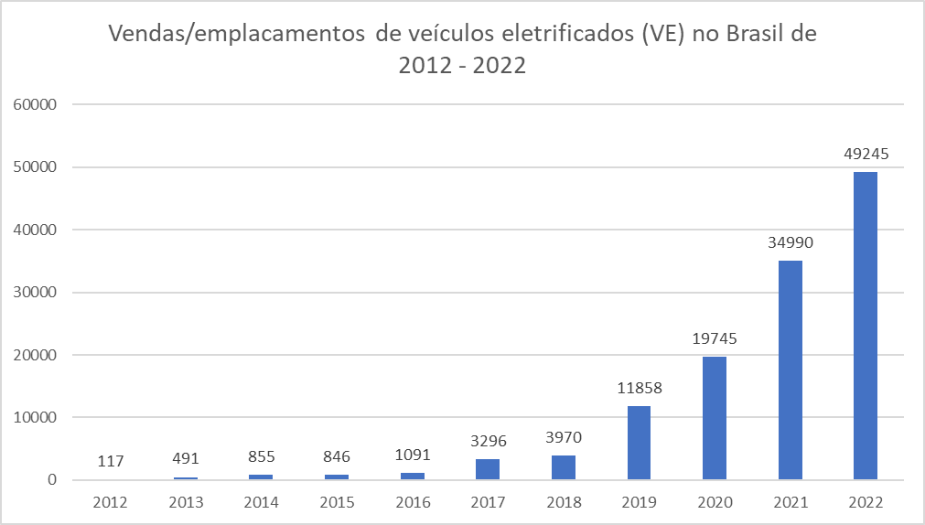
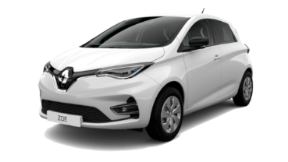
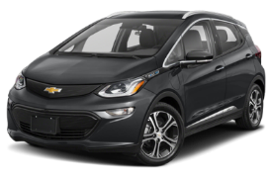
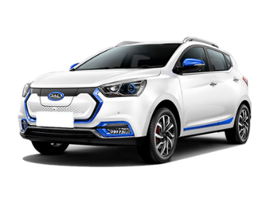
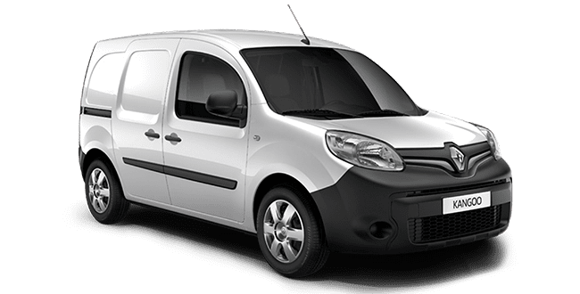
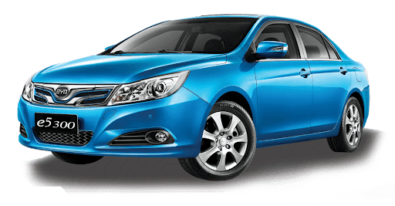
Mercado brasileiro de carros elétricos, 2012-2022 – HEV+PHEV+BEV

Slide 36
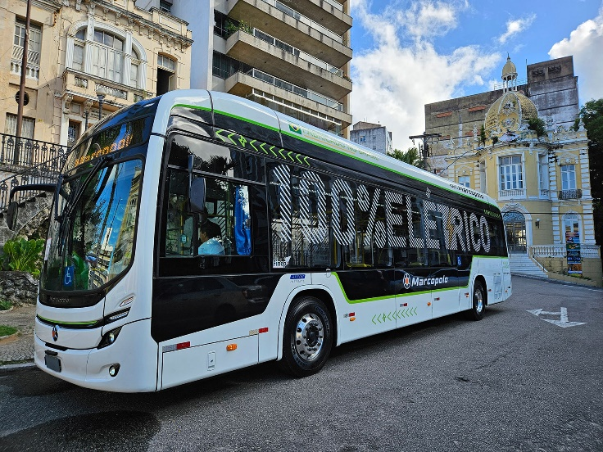
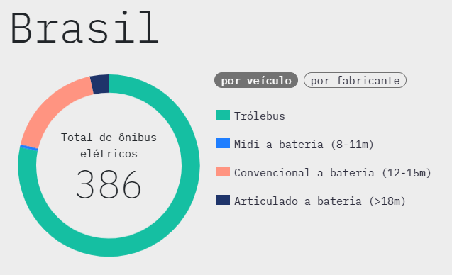
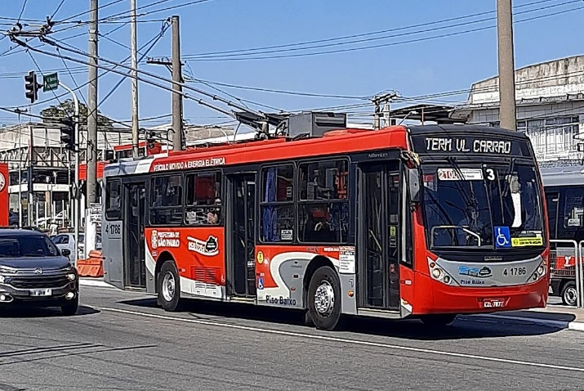
Mercado brasileiro de ônibus elétricos, 2022

Slide 37
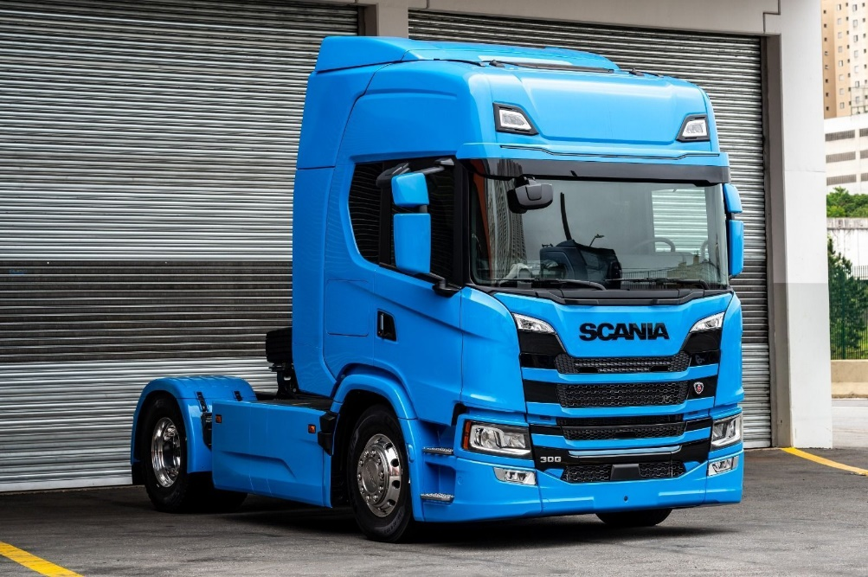
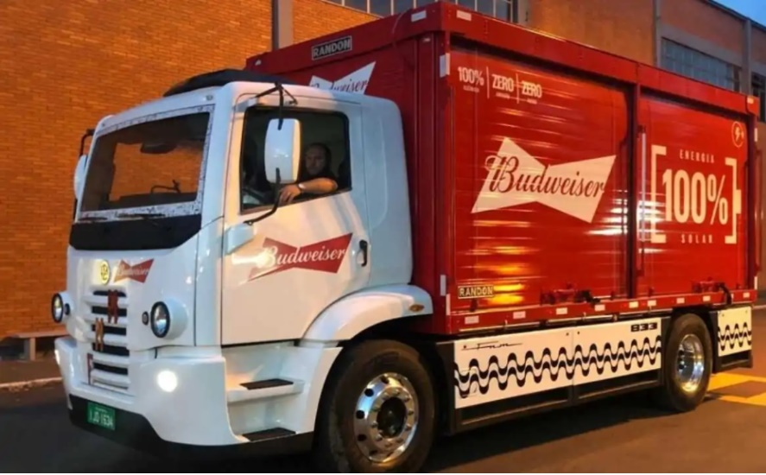
Vans e Caminhões Elétricos
Scania lança 1º caminhão 100% elétrico da marca no Brasil

Slide 38
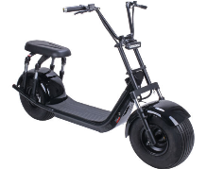
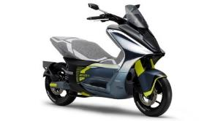
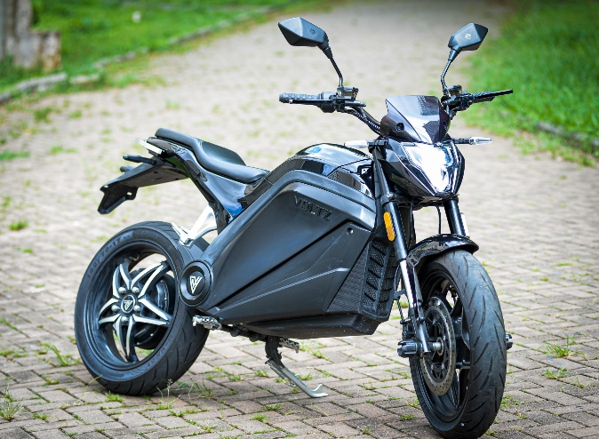
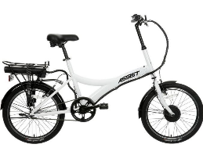
Bicicletas, scooters e motos elétricas
CityCoco
E-scooter
E-bike

Slide 39
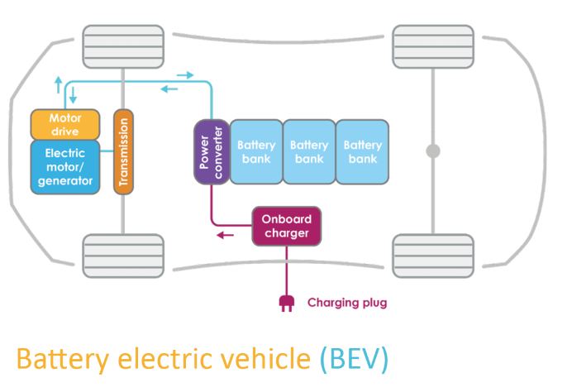
Tecnologias e Categorias de Veículos Elétricos
Veículo Elétrico a Bateria (VEB)
A energia elétrica que alimenta o motor é armazenada numa bateria e provém de uma fonte externa ao veículo
Abastecimento: 100% Energia Elétrica

Slide 40
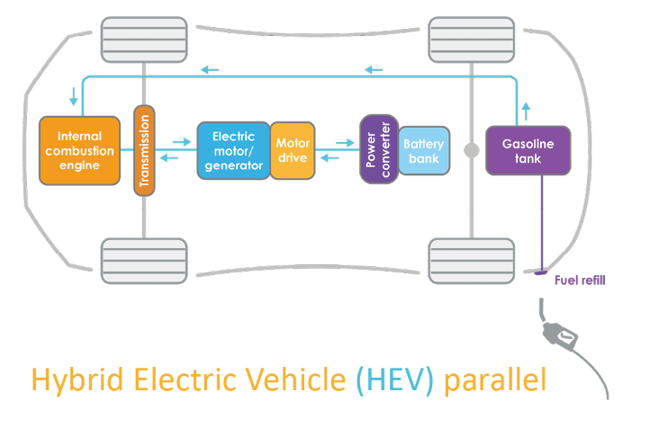
Veículo Elétrico Híbrido (VEH)
O motor elétrico é alimentado por uma bateria que se recarrega de forma automática, seja através da frenagem regenerativa (capturando a energia cinética gerada nas travagens) ou pelo próprio motor a combustão, que atua como gerador.
Abastecimento: 100% Combustível

Slide 41
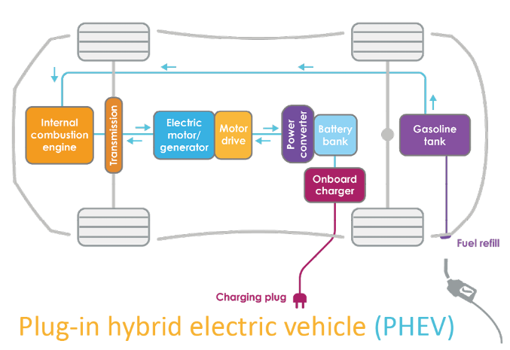
Veículo Elétrico Híbrido Plug-in (VEHP)
Sua bateria tanto pode ser alimentada por uma fonte interna, como um híbrido convencional, quanto por fonte externa junto à rede elétrica
Abastecimento: Energia Elétrica e/ou Combustível

Slide 42
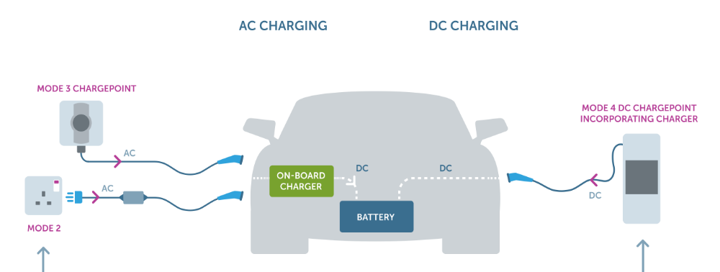
Carregamento das baterias: Classificação Geral
CARREGADOR CA
CARREGADOR CC
TOMADA CA
Lento ou Normal
Semirrápido
Rápido
Ultrarrápido
11 kW – 22 kW
Estacionamentos e comércios
Tempo médio: 6 a 2 horas
43 kW – 100 kW
Rodovias e corredores
Tempo médio: 2 hora a 30 min
3,7 kW – 7,4 kW
Residências e condomínios
Tempo médio: 12 a 6 horas
150 kW – ... kW
Rodovias e corredores
Tempo médio: 30 a 10 min

Slide 43
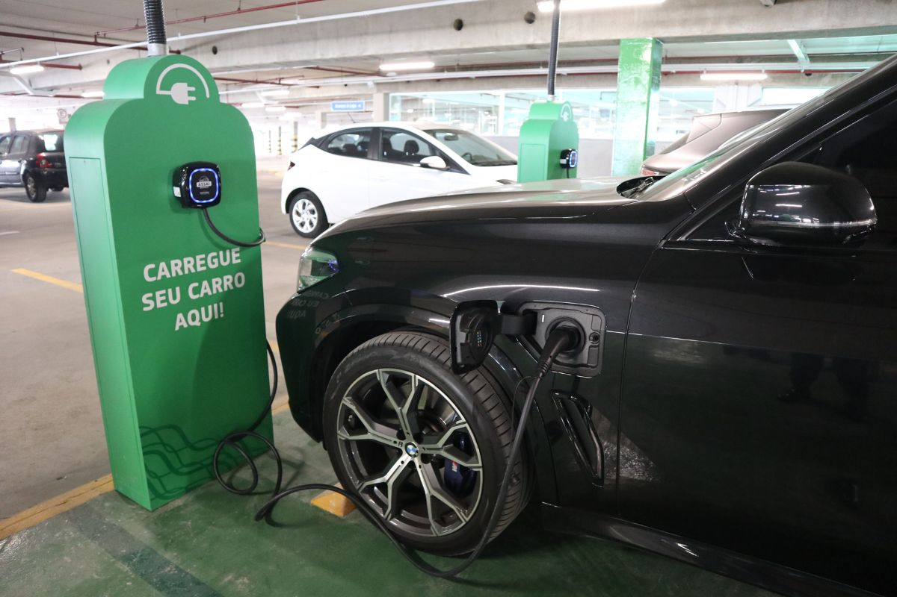
Mas da onde vem a energia para carregar os veículos (BEV e PHEV)?

Slide 44
Qualquer fonte de Energia Elétrica

Slide 45
Mobilidade Sustentável

Slide 46
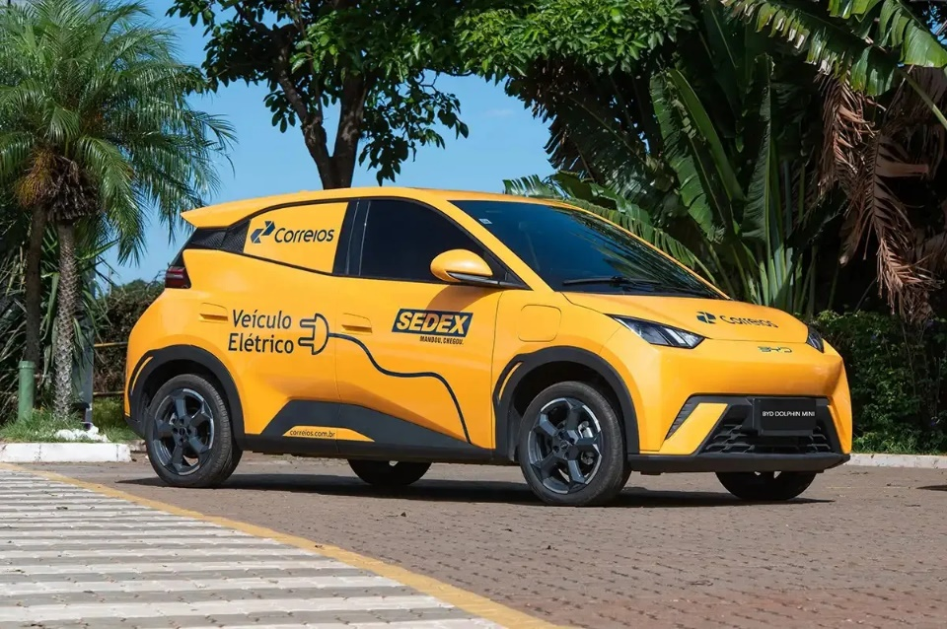
Para alcançarmos a mobilidade sustentável precisamos:
  Veículos não poluentes > Elétricos (BEV)

Slide 47
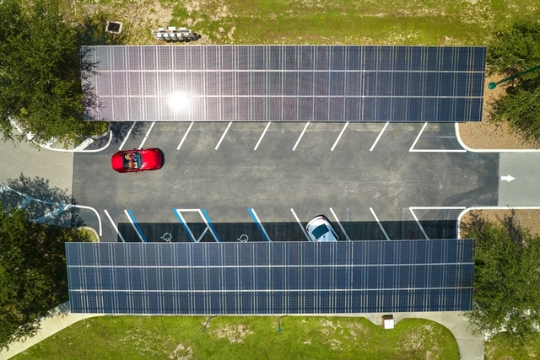
Garagem Solar (Carport)
  É uma instalação de painéis solares em estacionamentos/garagens de veículos;
  Os próprios painéis solares funcionam como cobertura para os veículos ao mesmo tempo em que geram energia elétrica por meio do sistema fotovoltaico.

Slide 48
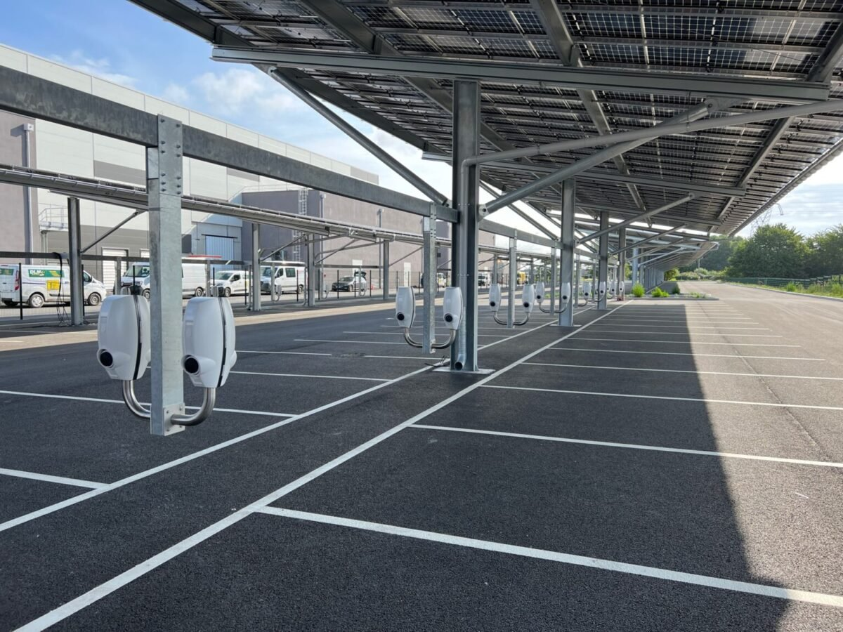
  As vagas deste estacionamento contém carregadores para os veículos elétricos.
Hoje é a opção mais barata para abastecer um veículo elétrico!

Slide 49
Custo de Investimento

Slide 50
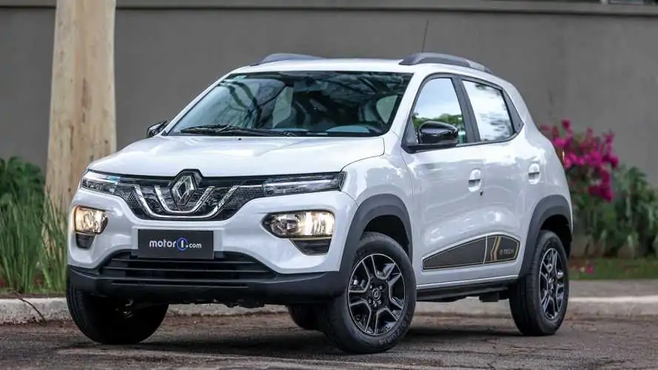
Veículo:
  Renault Kwid E-Tech (é o carro elétrico mais barato do Brasil): R$ 99.990
  Bateria: 26,7 kWh
  A garantia da bateria é de 8 anos ou 120.000 km, o que ocorrer primeiro;
  Autonomia (Inmetro PBEV): 185 km
  Recarga a 7,4 kW (20% - 100%): 2 horas e 54 minutos = 21,46kWh
  Recarga a 30 kW (20% - 80%): 40 minutos = 20kWh

Slide 51
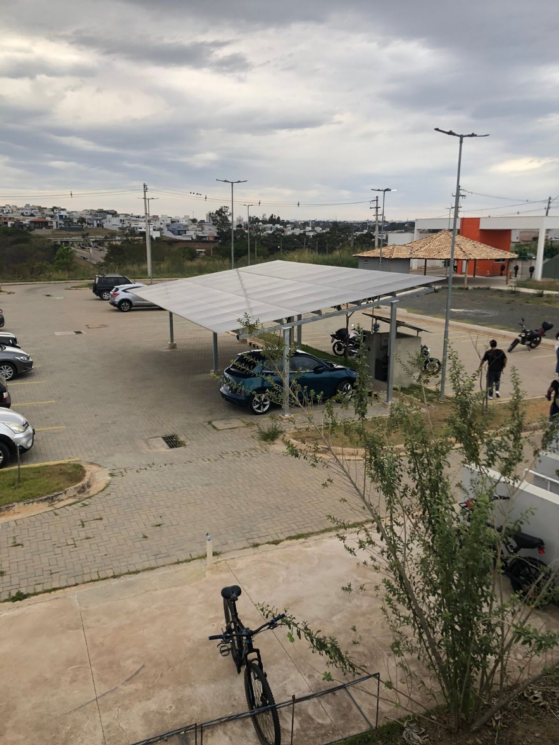
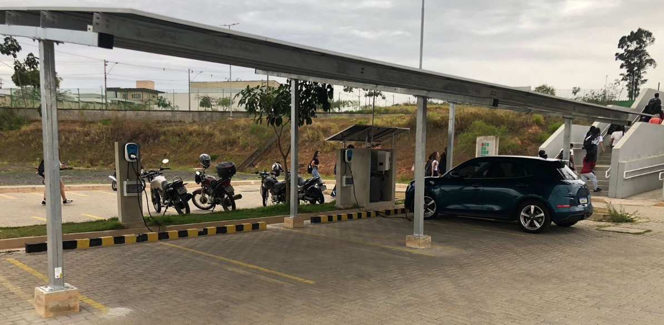
Garagem Solar (instalada no IFSP Salto)
  30 Paineis 570W = 17,1kWp;
  1 Inversor 12kW;
  Estrutura + cabeamento + instalação;
  Geração Média Mensal: 1.968kWh;
  4 vagas cobertas para carros;
  2 Carregadores 22kW (semirrápido);
  Custo: R$94.905,00.

Slide 52
Fazendo as contas
Veículo: consome 21,46kWh a cada 185Km ou seja 0,116kWh/Km
Garagem Solar: gera 1.968kWh/mês
Em 1 mês, é possível rodar 16.965Km
Nada impede que seja utilizada outra fonte de energia e que o veículo possa rodar mais.

Slide 53
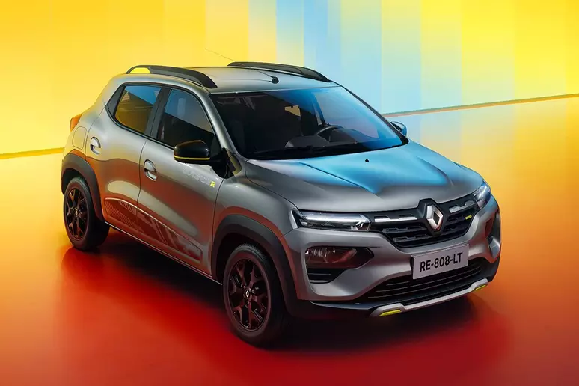
E um carro comum, como fica?
Veículo
  Renault Kwid Zen (Carro a combustão mais barato do Brasil): R$ 78.690
  Consumo urbano: 10,8 km/l (etanol) e 15,3 km/l (gasolina);
  Consumo rodoviário: 11 km/l (etanol) e 15,7 km/l (gasolina);

Slide 54
Fazendo as contas
Veículo: consome 10,8 km/l (etanol) e 15,3 km/l (gasolina) no ciclo urbano
Em 1 mês, roda 16.965Km
Seja Etanol 3,99 R$/L
Seja Gasolina 5,99 R$/L
Gasto:
Etanol: 1.570L = R$6.264,00
Gasolina: 1.109L = R$6.641,00

Slide 55


Elétrico X Combustão
Caso 1
  Carport com 4 vagas, 2 carregadores semirrápidos + 4 veículos elétricos
Caso 2
  4 veículos a combustão
Despesa | Caso 1 | Caso 2
Compra de 4 veículos | R$ 399.960 | R$ 314.760
Carport + 2 Carregadores | R$ 94.905 | -
Gasto 1º mês com etanol | - | R$ 6.264
... | - | R$ 6.264
Gasto 29º mês etanol | - | R$ 6.264
Total | R$ 494.965 | R$ 496.416

Slide 56
Retorno do Investimento
  O retorno de investimento do exemplo apresentado foi de 2 anos e 5 meses;
Ressalvas
  O valor do combustível tende sempre a aumentar e não diminuir > o retorno do investimento pode ser mais rápido;
  O custo da compra de 4 veículos pode ter um desconto;
  Não foi considerado gastos com documentação, impostos, manutenção, seguro, pois são bem equivalentes tanto para o veículo elétrico quanto para o veículo a combustão;
  Garantias:
    Baterias dos veículos: 8 anos ou 120.000Km;
    Placas solares: 25 anos de eficiência / 12 anos contra defeitos;
    Inversores: 10 anos contra defeitos;
    Carregadores: 1 ano contra defeitos.

Slide 57
Novas Políticas

Slide 58


Novas políticas e instrumentos federais

Slide 59


Novas políticas e instrumentos estaduais

Slide 60


Slide 61


Novas políticas e instrumentos municipais

Slide 62
Conclusão

Slide 63
Conclusão
  A transição energética é essencial para reduzir impactos ambientais e combater as mudanças climáticas.
  A mobilidade elétrica, apoiada por energias renováveis como a solar, representa o caminho mais viável para um futuro sustentável.
  O investimento em veículos elétricos e infraestrutura (carports solares, carregadores) apresenta retorno rápido e benefícios econômicos a longo prazo.
  Novas políticas públicas e incentivos serão determinantes para acelerar a adoção dessa transformação.
  Mobilidade sustentável não é apenas tecnologia: é uma mudança cultural, econômica e ambiental rumo a um planeta mais limpo.

Slide 64
Agradecimentos
  À vereadora Dra. Graziela Costa, pelo convite em ministrar esta palestra.
  À todos os presentes.

Slide 65
Obrigado!

